Slide 1
MOZGÁSRENDSZER I. CSONT – ÉS IZÜLETTAN
Heinzlmann Andrea
Állatorvostudományi Egyetem, Anatómia és Szövettani Tanszék
Humán Anatómia Kurzus
2018

Slide 2
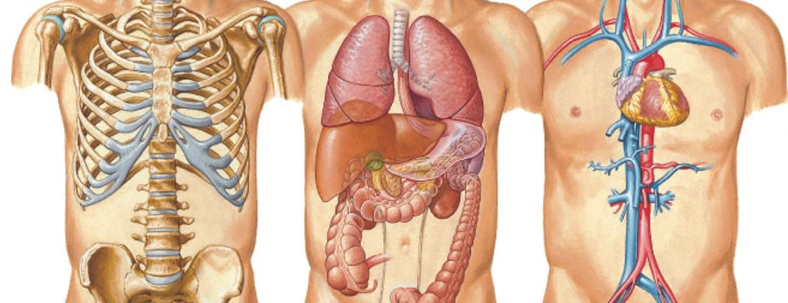
ANATÓMIA
Makroszkópos anatómia:
I. Mozgásrendszer:
csontok
csontok közötti összeköttetések
izmok
II. Emésztőrendszer
III. Keringési rendszer
IV. Légző rendszer
V. Vizeletkiválasztó – és elvezető rendszer
VI. Nemi szervek
VII. Idegrendszer
VIII. Érzékszervek
IX. Endokrin mirigyek

Slide 3
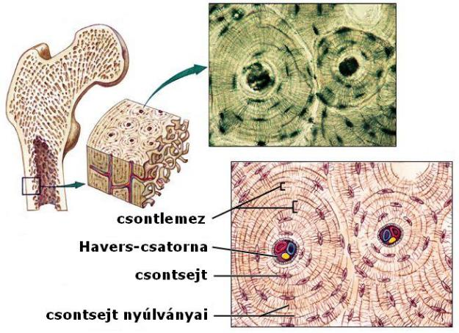
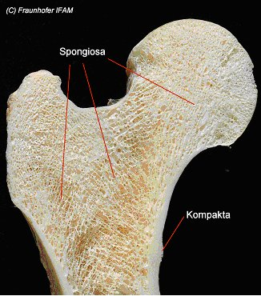
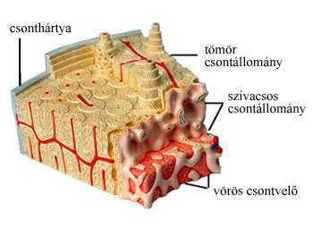
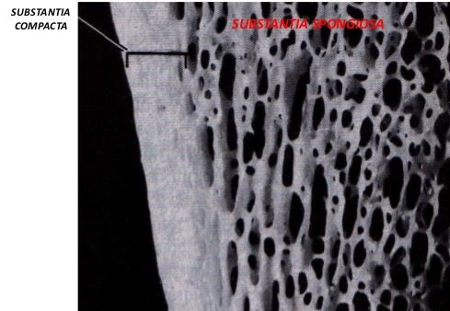
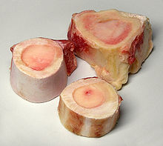
CSONT FELÉPITÉSE
1. SUBSTANTIA COMPACTA
lamelláris csont
kemény
a lamellák a terhelés irányába rendeződnek el
2. SUBSTANTIA SPONGIOSA
belső szivacsos állomány
csontvelő
csontvelő

Slide 4
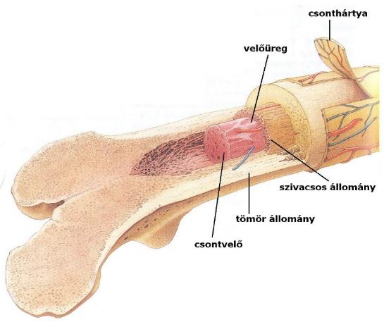
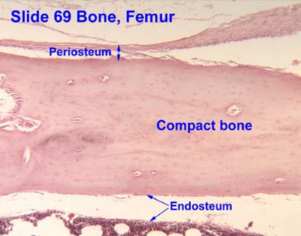
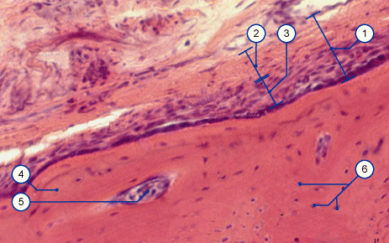
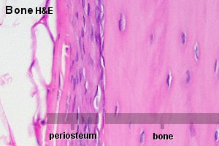
CSONTHÁRTYA (PERIOSTEUM)
RÉTEGEI:
Stratum fibrosum
Stratum osteoblasticum – csontregeneráció
Feladata:
védelem
vérellátás
beidegzés
1. | Periosteum | 4. | Kortikalis
2. | Stratum fibrosum | 5. | Havers csatorna
3. | Stratum osteogenicum | 6. | Osteocyta

Slide 5
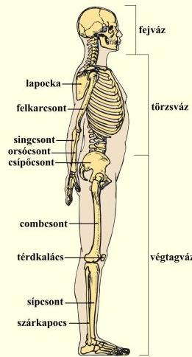
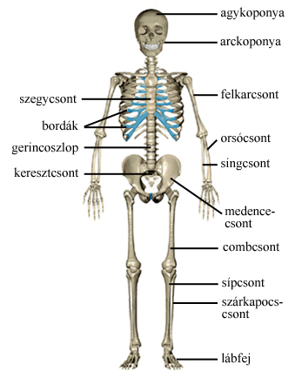
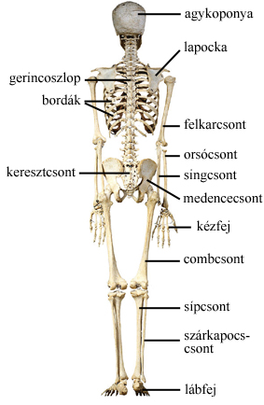
CSONTOK OSZTÁLYOZÁSA
hosszú csöves csontok
rövid csöves csontok
lapos csontok
szabálytalan alakú csontok
szezám csontok
pneumatikus csontok

Slide 6
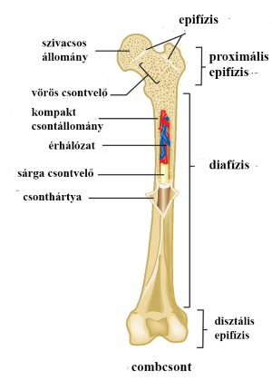
HOSSZÚ CSÖVES CSONTOK
végtag csontok
TEILE:
corpus (diaphysis)
proximalis epiphyis
distalis epiphysis
csont üreg
csontvelő

Slide 7
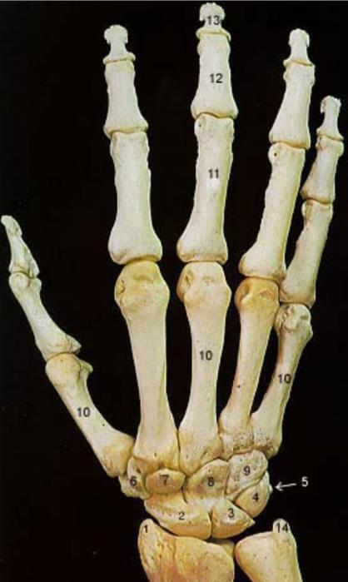
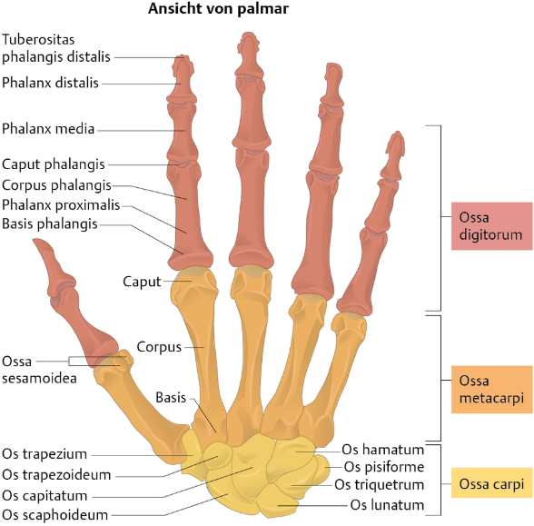
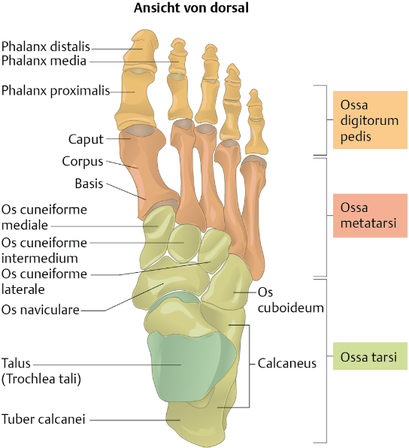
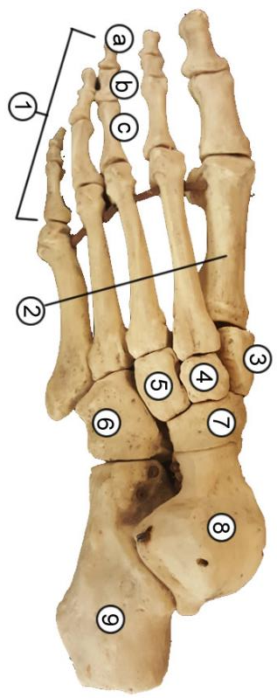
RÖVID CSÖVES CSONTOK
kézcsontok
lábcsontok

Slide 8
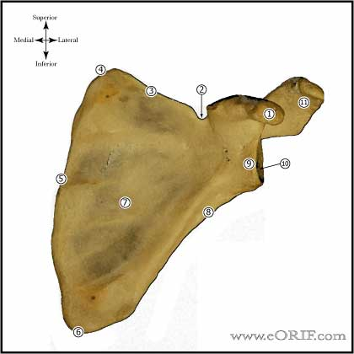
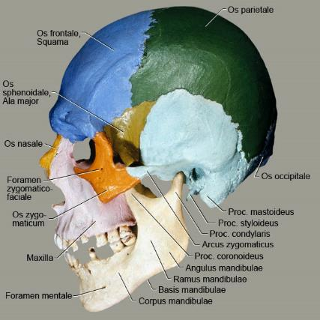
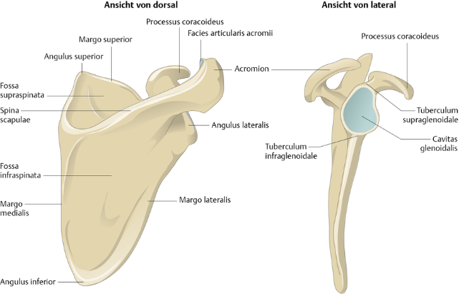
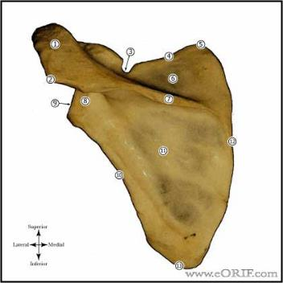
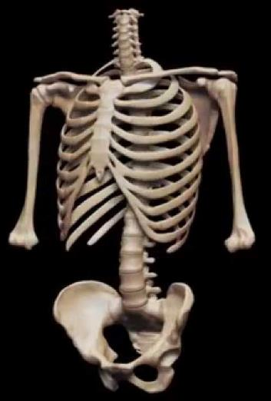
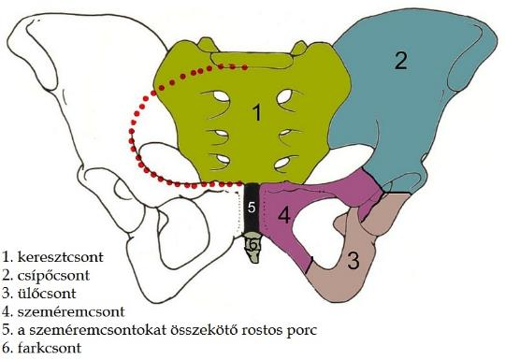
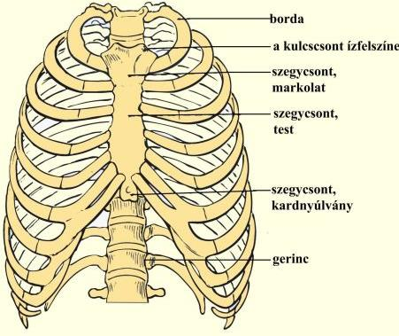
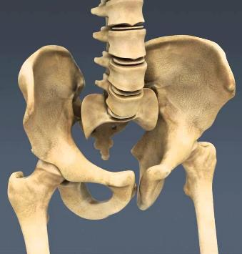
LAPOS CSONTOK
FELADAT:
testüregek határolása
izom eredésére , tapadására szolgálnak
koponya csontok
scapula
strenum
os coxae
costa
Sternum

Slide 9
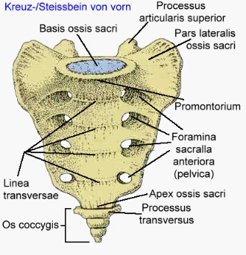
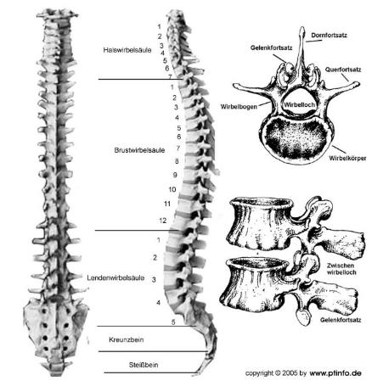
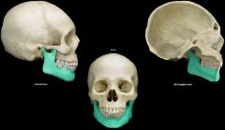
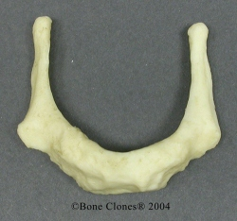
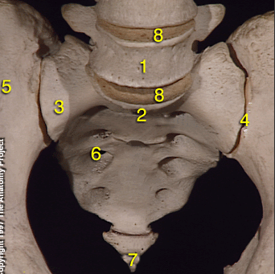
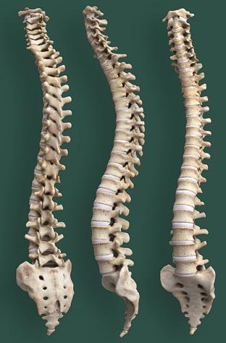
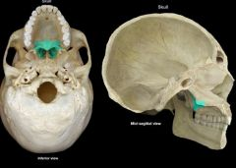
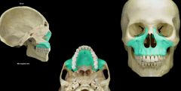
SZABÁLYTALAN ALAKÚ CSONTOK
vertebræ
os sacrum
os coccygis
maxilla, mandibula, os palatinum
os hyoideum
Os hyoideum
Mandibula
Os palatinum
Maxilla

Slide 10
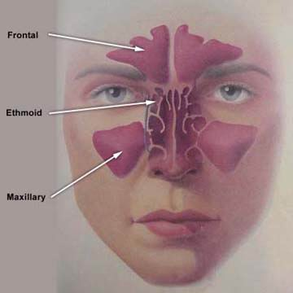
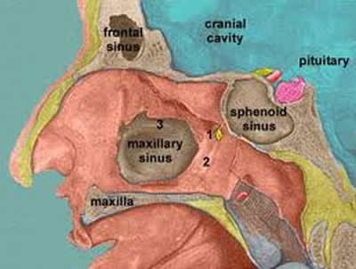
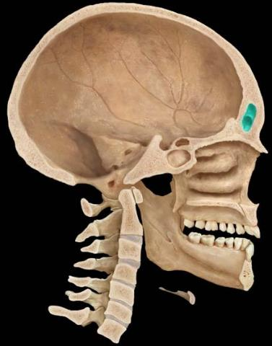
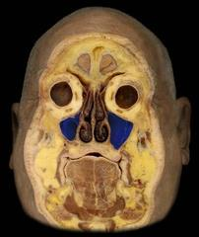
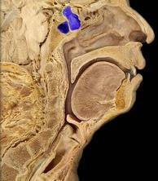
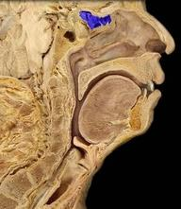
PNEUMATIKUS CSONTOK
orrmelléküregek (sinus paranasales)
levegővel telt, nyálkahártyával bélelt csontok
kapcsolat az orrüreggel
hangadásban rezonátor
belégzett levegő felmelegítése, párásítása
sinus frontalis
sinus maxillaris
sinus sphenoidalis
cellulae ethmoidales

Slide 11
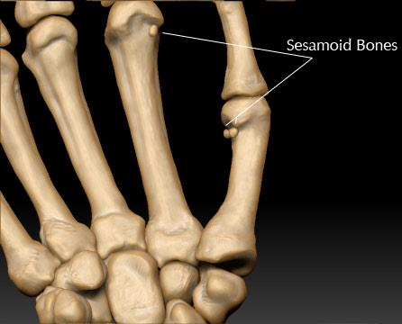
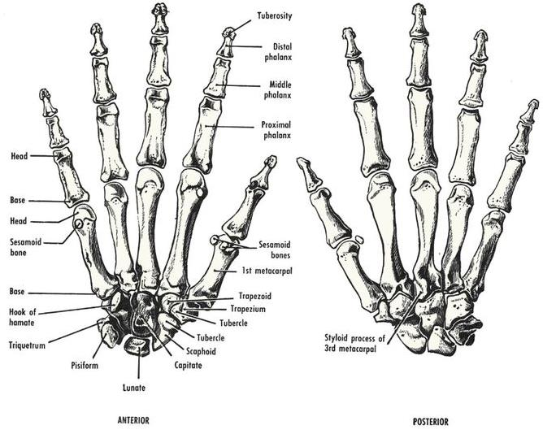
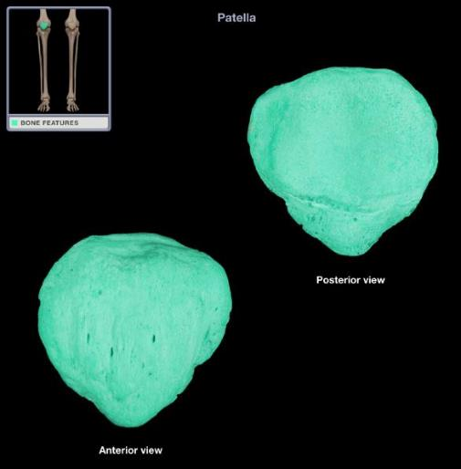
SZEZÁM CSONTOK
PATELLA

Slide 12
CSONTOK KÖZÖTTI ÖSSZEKÖTTETÉSEK
I. FOLYTONOS ÖSSZEKÖTTETÉSEK- (synarthrosis)
syndesmosis (kötőszövetes)
synchondrosis (porcos)
synostosis (csontos)
II. MEGSZAKITOTT ÖSSZEKÖTTETÉSEK - (diarthrosis, ízületek, articulatio)
két vagy több csont összeköttetése, ahol a csontok elmozdulnak
ízületi üreg/rés (cavum articulare)
ízületi porc – ízületi felszíneket borítja
ízületi tok (capsula articularis)

Slide 13
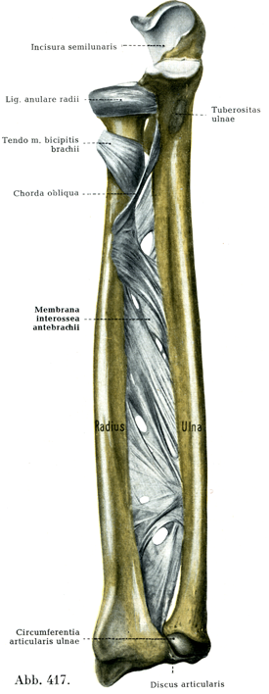
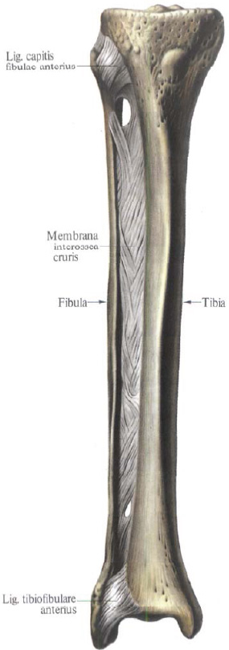
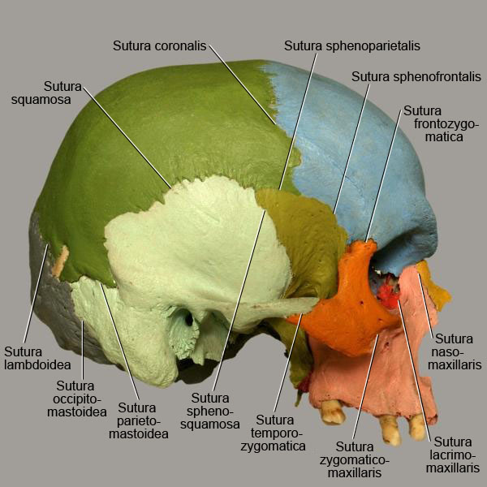
SYNDESMOSIS
kötőszövetes összeköttetés
kisfokú mozgás
syndesmosis tibiofibularis
membrana interossea
koponya varratok (suturae)

Slide 14
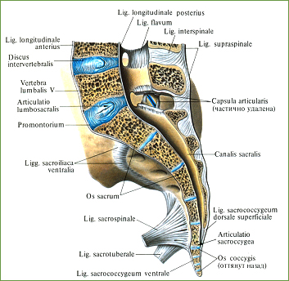
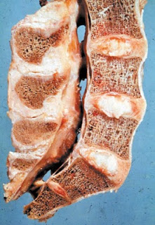
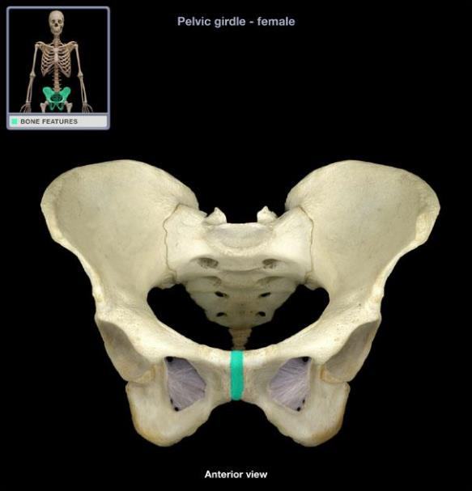
SYNCHONDROSIS
1. DISCUS INTERVERTEBRALIS
2. SYMPHYSIS PUBICA
Corpus
vertebrae
Discus
intervertebralis

Slide 15
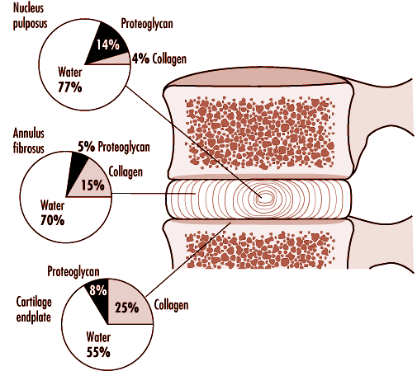
SYNCHONDROSIS
Discus intervertebralis:
anulus fibrosus (AF)
nucleus pulposus (NP) – chorda dorsalis fejlődéstani maradványa
Discus
intervertebralis
https://www.researchgate.net/post/
which_are_healthy_intervertebral_disc
_in_these_images
https://www.researchgate.net/figure/The-transition-from-a-healthy-to-an-early-degenerated-intervertebral-disc-Macroscopic_fig1_259584949
https://commons.wikimedia.org/wiki/File:728_Herniated_Disk.jpg

Slide 16
IZÜLET (ARTICULATIO)
RÉSZEI:
ízületi fej (caput articulare)
ízületi vápa (fossa articularis)
ízületi rés (cavum articulare)
izületi rés
Synovia
Izületi porc
Capsula
fibrosa
Capsula
articularis
Membrana
synovilais

Slide 17
IZÜLET (ARTICULATIO)
RÉSZEI:
3. ízületi tok (capsula articularis):
érző beidegzés
ízületi szalagok (ligamentum articulare) erősítik
RÉTEGEI:
membrana fibrosa
membrana synovialis - synovia termelése
Caput
humeri
Scapula
capsula
https://jcphysiotherapy.com

Slide 18
IZÜLET (ARTICULATIO)
RÉSZEI:
4. synovia
5. ízületi porc:
hyalinporc
rostos porc
érmentes
6. discus, meniscus
7. bursae (nyáktömlők)
Caput humeri
hyalinporc borítással
Articulatio humeri
ACL: Lig. Cruciatum ant.
PCL: Lig. Crutiatum post.
aMFL: Lig. meniscifemale ant.
MFC: Condylus medialis femoris
LFC: Condylus lateralis femoris

Slide 19
IZÜLET (ARTICULATIO)
ízületet összetartó tényezők:
ízületi tok
synovia (adhesió)
szalagok
izmok: pl. ROTATOR MANDZSETTA – vállízület körüli izmok
M. subscapularis
M. teres major
M. supraspinatus
M. infraspinatus
M. teres minor
M. deltoideus

Slide 20
IZÜLET FORMÁI
az ízületi felszínek alakja alapján:

Slide 21
IZÜLET FORMÁI
CSUKLÓIZÜLET (ginglymus):
egytengelyű
könyökízületben – articulatio humeroulnaris
articulatio interphalangea
MOZGÁSOK:
flexio
extensio

Slide 22
IZÜLET FORMÁIS
FORGÓIZÜLET (articulatio trochoidea):
egytengelyű
articulatio radioulnaris
articulatio atlantoaxialis
MOZGÁSOK:
flexio
extensio

Slide 23
IZÜLET FORMÁI
TOJÁSIZÜLET (articulatio ellipsoidea):
kéttengelyű
articulatio atlantooccipitalis
articulatio radiocarpea
flexio - extensio
radialis – ulnaris abductio
Os occipitale
Atlas

Slide 24
IZÜLET FORMÁI
NYEREGIZÜLET (articulatio sellaris):
kéttengelyű
articulatio carpometacarpalis pollicis
MOZGÁSOK:
flexio - extensio
ab- és adductio

Slide 25
IZÜLET FORMÁI
GÖMBIZÜLET (articulatio spheroidea):
háromtengelyű
vállízület
csípőízület
metacarpophalangealis ízületek (kivétel a hüvelykujj ízülete)
MOZGÁSOK:
flexio - extensio
ab- adductio
rotatio

Slide 26
IZÜLET FORMÁI
FESZES IZÜLET (amphiarthrosis)
mozgásban korlátozott
articulatio sacroiliaca
Articulatio sacroiliaca
Os coxae
Sacrum
Ansicht von dorsal

Slide 27
hány tengely mentén képesek elmozdulásokat végezni
IZÜLET FORMÁI (ARTICULATIO)
1. egytengelyű
gynglimus
art. trochoidea
2. kéttengelyű
art. ellipsoidea
art. sellaris
3. háromtengelyű
art. spheroidea

Slide 28
HUMÁN CSONTVÁZ (SKELETON)
206 csont
FELADAT: 1. testváz képzése
2. testüregek határolása
3. mechanikai védelem
4. izom eredése - tapadása
5. mozgás passzív része
6. vörös csontvelő - vérképzés

Slide 29
AXIÁLIS SKELETON
FEJ (CAPUT)
neurocranium
viscerocranium
NYAK (COLLUM)
fej tartása
fej mozgatása
nyak mozgatása
TÖRZS (TRUNCUS)
mellkas (thorax)
has (abdomen)
medence (pelvis)
VÉGTAGOK

Slide 30
FŐIRÁNYOK
1. CRANIALIS vagy SUPERIOR
2. CAUDALIS vagy INFERIOR
3. ANTERIOR vagy VENTRALIS
4. POSTERIOR vagy DORSALIS
5. DEXTER
6. SINISTER
7. MEDIALIS
8. LATERALIS
9. SUPERFICIALIS
10. PROFUNDUS
11. EXTERNUS
12. INTERNUS

Slide 31
FŐIRÁNYOK A VÉGTAGOKON
1. PROXIMALIS
2. DISTALIS
3. PALMARIS (VOLARIS)
4. PLANTARIS
5. ULNARIS
6. RADIALIS
7. TIBIALIS
8. FIBULARIS

Slide 32
FŐ SIKOK ÉS IRÁNYOK

Slide 33
AXIÁLIS SKELETON FEJ (CAPUT)
KOPONYA (CRANIUM)
NEUROCRANIUM - agykoponya
VISCEROCRANIUM - arckoponya
Neurocranium
Viscerocranium

Slide 34
AXIÁLIS SKELETON TÖRZS
TÖRZS (TRUNCUS)
GERINCOSZLOP (Columna vertebralis):
RÉSZEI:
7 vertebrae cervicales
12 vertebrae thoracicae
5 vertebrae lumbales
os sacrum (5 keresztcsonti csigolya)
os coccygis (2-3 farok csigolya)
https://boneclones.com/product/human-female-vertebral-column-with-sacrum-
and-coccyx-KO-321
https://www.skullsunlimited.com/products/real-human-vertebra-column-with-pelvis-and-occipital-bone-ok-3154
https://commons.wikimedia.org/wiki/File:Spinal_column_lateral.jpg

Slide 35
AXIÁLIS SKELETON TÖRZS
TÖRZS (TRUNCUS)
GERINCOSZLOP (Columna vertebralis):
FIZIOLÓGIÁS GÖRBÜLETEK:
- „S” alakú a gerincoszlop
lordosis (cervicalis, lumbalis)
kyphosis (thoracalis, sacralis)
FIGURE 3. KYPHOTIC AND LORDOTIC CURVES OF THE SPINE. A, AT BIRTH.
B, THE CERVICAL LORDOSIS FORMS WHEN WE RAISE OUT HEAD.
C, THE LUMBAR LORDOSIS FORMS WHEN WE SIT UP.
PERMISSION JOSEPH E. MUSCOLINO
. KINESIOLOGY: THE SKELETAL SYSTEM AND MUSCLE FUNCTION, 3RD ED. ELSEVIER.

Slide 36
AXIÁLIS SKELETON TÖRZS
TÖRZS (TRUNCUS)
GERINCOSZLOP (Columna vertebralis):
KÓROS GÖRBÜLETEK:
hyperlordosis
hyperkyphosis
scolyosis
hyperkyphosis
http://www.eggblog.net/wp-content/uploads/2016/08
/kyphosis-bg.jpg
https://skoliosis.my/scoliosis-cause/lordosis/

Slide 37
CSIGOLYÁK
Dens
axis
Atlas (C1)
Axis (C2)
Axis (C2), Ansicht von lateral
Vertebrae cervicales C3 – C6
Vertebra prominens (C7)
Sacrum
Vertebra thoracica
Vertebra thoracica, Ansicht von lateral
Vertebra lumbalis
Os coccygis
Vertebra lumbalis., Ansicht von lateral

Slide 38
AXIÁLIS SKELETON TÖRZS
TÖRZS (TRUNCUS)
2. MELLKAS
RÉSZEI:
sternum
12 pár costae
12 vertebrae thoracica
Costa
costa
Sternum
Vertebra thoracica
Vertebra thoracica, Ansicht von lateral

Slide 39
AXIÁLIS SKELETON TÖRZS
1. STERNUM

Slide 40
AXIÁLIS SKELETON TÖRZS
II. BORDÁK (COSTAE):
12 pár
1 - 7 – valódi borda (costae verae)
8 -9 - álborda (costae spuriae)
11-12 repülő (lengő) borda (costae fluctuantes)

Slide 41
AXIÁLIS SKELETON TÖRZS
TÖRZS (TRUNCUS)
2. MELLKAS
FUNKCIÓ: szervek védelme:
szív
tüdők
aorta
vena cava superior et inferior
esophagus
trachea
diaphragma
Pu
lmo
Pulmo
Pulmo
Pulmo
Cor
Cor
Diaphragma
Trachea
Vena cava sup.
Hepar
Lien
Ren
Aorta asc., Arcus aortae
Aorta descendens
Esophagus
Vena cava inf.

Slide 42
AXIÁLIS SKELETON MEDENCE
PELVIS (medence)
1. OS COXAE
2. SACRUM
3. OS COCCYGIS
Sacrum
Os
coxae
Sacrum
Os coccygis
Os coxae, Ansicht von medial
Os coxae, Ansicht von lateral

Slide 43
A CSONTOS MEDENCE NEMI KÜLÖNBSÉGEI
A férfi medence:
bemenete szív alakú
lefelé erősen szűkül, és magasabb
a szeméremcsontok hegyesszöget zárnak be
csontjai vastagabbak, durvábbak
A nő medence:
bemenete ovális
a promontorium nem nyúlik be
bemenete és kimenete közötti távolság kisebb
a medence ürege és kimenete kevéssé szűkül
a farokcsont elmozdulhat, nincs összecsontosodva a keresztcsonttal, ami további tágulási lehetőséget jelent
a szeméremcsontok ívet zárnak be egymással
csontok finomak, lekerekítettek
Férfi medence
Női medence

Slide 44
NEUROCRANIUM
RÉSZEI:
CALVARIA (KOPONYATETŐ)
BASIS CRANII (KOPONYALAP)
CALVARIA
BASIS CRANII INTERNA
BASIS CRANII EXTERNA

Slide 45
CALVARIA
RÉSZEI:
Os frontale
Ossa parietalia
Os occipitale

Slide 46
BASIS CRANII
BASIS CRANII INTERNA
BASIS CRANII EXTERNA

Slide 47
KOPONYAVARRATOK (SUTURÁK)
korona varrat (sutura coronalis): os frontale és os parietale között
lambda varrat (sutra lambdoidea): os parietale és os occipitale között
nyílvarrat (sutura sagittalis): ossa parietalia között
sutura frontalis: ossa frontaliák között
- életkor előre haladtával elcsontosodnak

Slide 48
KUTACSOK (FONTANELLA, FONTICULUS)
a csecsemő koponyájának puha alkotórésze a koponyavarratok találkozóhelyén
a kutacsok jelentősége az, hogy hajlékonyságuk megkönnyíti a szülést és lehetővé teszi a koponya későbbi növekedését
a kutacsok idővel megkeményednek
míg a hátsó és oldalsó kutacsok esetén ez kb. hat hónapos korban történik, az elülső kutacs csak a harmadik év közepe táján kezd megkeményedni

Slide 49
KUTACSOK (FONTANELLA)
fonticulus anterior (nagykutacs)
fonticulus posterior (kiskutacs)
fonticulus sphenoidalis
fonticulus mastoideus

Slide 50
FONTICULUS ANTERIOR (NAGYKUTACS)
ossa frontalia
ossa parietalia
sutura coronalis
sutura sagittalis
sutura frontalis között

Slide 51
FONTICULUS POSTERIOR (KISKUTACS)
os occipitale
sutura sagittalis
sutura lambdoidea között
http://www.ijri.org/viewimage.asp?img=IndianJRadiolImaging_2011_21_1_49_76055_f2.jpg

Slide 52
NEUROCRANIUM
os occipitale
os parietale
os temporale
os sphenoidale
os frontale
os ethmoidale
Os ethmoidale
Os sphenoidale
Os sphenoidale

Slide 53
VISCEROCRANIUM
os zygomaticum
maxilla
os incisivum
mandibula
os nasale
os conchale inferius
os lacrimale
os palatinum
vomer
vomer
http://skullanatomy.info/Individ%20Spaces/Nasal%20Cavities/vomer.htm

Slide 54
VISCEROCRANIUM
orbita
cavum nasi
cavum oris

Slide 55
BASIS CRANII INTERNA
FOSSA CRANII ANTERIOR (SCALA ANTERIOR, ELÜLSŐ KOPONYAGÖDÖR)
FOSSA CRANII MEDIA (SCALA MEDIA, KÖZÉPSŐ KOPONYAGÖDÖR)
FOSSA CRANII POSTERIOR (SCALA POSTERIOR, HÁTSÓ KOPONYAGÖDÖR)
FOSSA CRANII ANTERIOR
FOSSA
CRANII
MEIDA
FOSSA
CRANII
MEDIA
FOSSA CRANII POSTERIOR

Slide 56
FOSSA CRANII ANTERIOR (SCALA ANTERIOR)
os frontale – partes orbitales
os ethmoidale
os sphenoidale:
alae minores
jugum sphenoidale
corpus ossis sphenoidalis
orbita
cavum nasi
1 - Sinus frontalis, 2 - Crista frontalis, 3 - Lamina ccribrosa, 4 - Jugum sphenoidale,
5 - Sulcus prechiasmaticus, 6 - Canalis opticus, 7 - Proc. clinoideus med.,
8 - Proc. clinoideus ant., 9 - Fossa hypophysialis, 10 - Dorsum sellae, 11 - Proc. clinoideus post., 12 - Foramen rotundum, 13 - Foramen ovale, 14 - Foramen spinosum, 15 - Eminentia arcuata,
16 - Tuberculum jugulare, 17 - Fossa subarcuata, 18 - Porus acusticus int., 19 - Foramen jugulare,
20 - Apertura canaliculi vestibuli, 21 - Sulcus sinus sigmoidei, 22 - Sulcus sinus transversi,
23 - Protuberantia occipitalis int.

Slide 57
FOSSA CRANII MEDIA (SCALA MEDIA)
os sphenoidale:
alae minores
alae majores
corpus - sella turcica és fossa hypophysialis
2. os temporale:
pars squamosa
pars petrosa margo superior
ALA MINOR
corpus
ala major
pars petrosa

Slide 58
FOSSA CRANII MEDIA (SCALA MEDIA)
sella thurcica: fossa hypohysealis
SELLA TURCICA
Hypophysis
1= Processus clinoideus ant.
2= Ala minor
4= Canalis opticus
5= Fissura orbitalis sup.
6=Planum sphenoidale
7= Sulcus chiasmatis
8=Tuberculum sellae
9= Fossa hypophysisalis
10=Dorsum sellae
11= Processus clinoideus post.
12= Sulcus caroticus
13= Foramen rotundum
14= Foramen ovale
15= Processus clinoideus med.
SELLA TURCICA

Slide 59
FOSSA CRANII POSTERIOR (SCALA POSTERIOR)
corpus ossis sphenoidalis
pars petrosa ossis temporalis
os occipitale - clivus
protuberantia occipitalis interna
crista occipitalis interna
sulcus sinus transversus
sulcus sinus sigmoideae
Fossa cranii posterior 28.Margo superior partis petrosae with Sulcus sinus petrosi superioris 29.Foramen jugulare 30.Meatus acusticus internus 31.Sulcus sinus petrosi inferioris 32.Canalis hypoglossi 33.Sulcus sinus sigmoidei 34.Crista occipitalis interna 35.Sulcus sinus transversi 36.Protuberantia occipitalis interna 37.Sulcus sinus sagittalis superioris 38.Foramen magnum 39.Clivus

Slide 60
BASIS CRANII EXTERNA

Slide 61
BASIS CRANII EXTERNA
1.Crista infratemporalis 2.Arcus zygomaticus 3.Foramen ovale 4.Foramen spinosum 5.Foramen lacerum 6.Canalis caroticus 7.Canalis musculotubarius 8.Crista tegmentalis (between Fissura petrotympanica and Fissura petrosquamosa) 9.Processus styloideus 10.Tuberculum articulare 11.Fossa mandibularis 12.Porus acusticus externus 13.Fossula petrosa 14.Processus mastoideus 15.Foramen stylomastoideum 16.Incisura mastoidea 17.Fossa jugularis (Foramen jugulare) 18.Sulcus arteriae occipitalis 19.Canaliculus mastoideus

Slide 62
VÉGTAGOK
RÉSZEI:
végtagöv
szabad végtag

Slide 63
FELSŐ VÉGTAG
RÉSZEI:
1. VÁLLÖV (CINGULUM)
2. BRACHIUM (FELKAR)
3. ANTEBRACHIUM (ALKAR)
4. MANUS (KÉZ)

Slide 64
FELSŐ VÉGTAG
VÁLLÖV:
clavicula
scapula
Scapula
Clavicula

Slide 65
FELSŐ VÉGTAG
SZABAD FELSŐ VÉGTAG:
humerus
radius
ulna
Membrana
Interossae
antebrachi
Ulna
Radius
Humerus
Ulna
Radius

Slide 66
FELSŐ VÉGTAG
SZABAD FELSŐ VÉGTAG:
4. MANUS:
carpus
metacarpus
digiti - phalangx proximalis – media distalis
ujjak: pollex, index, digitus medius, digitus annularis, digitus minimus
Carpus
Metacarpus
S. Os scaphoideum,L. Os lunatum T. Os triquetrum, P. Os pisiforme Tm. Os trapezium, Td. Os trapezoideum C. Os capitatum, H. Os hamatum
Phalanx proximalis
Phalanx media
Phalanx distalis

Slide 67
FELSŐ VÉGTAG IZÜLETEI
Articulatio
acromio-
clavicularis
VÁLLÖV:
IZÜLET:
articulatio sternoclavicularis
articulatio acromioclavicularis
SZALAGOK:
a. ligamentum coracoclaviculare
lig. trapezoideum
lig. conoideum
b. ligamentum coracoacromiale
Clavicula
Articulatio sternoclavicularis

Slide 68
FELSŐ VÉGTAG IZÜLETEI
Vállízület (articulatio humeri)
gömbízület
ízületi fej: caput humeri - hyalinporc
ízületi vápa: cavitas glenoidalis (scapula)
labrum gleniodale
szalagok:
- lig. coracoacromiale
5. ízületi tok
Caput humeri
Labrum glenoidale
Cavitas glenoidalis

Slide 69
FELSŐ VÉGTAG IZÜLETEI
Vállízület mozgásai:
flexio
extensio
abductio
adductio
rotatio
circumductio

Slide 70
FELSŐ VÉGTAG IZÜLETEI
Könyökízület (articulatio cubiti)
trochogynglimus
art. humeroulnaris
art. humeroradialis
art. radioulnaris proximalis
szalagok:
lig. collaterale med., et lat.
lig. anulare radii
Fossa coronoidea
Fossa radialis
Trochlea humeri
Capitulum humeri
Processus coronoideus
ulnae
Caput radii

Slide 71
FELSŐ VÉGTAG IZÜLETEI
Könyökízület mozgásai:
flexio
extensio
supinatio
pronatio

Slide 72
FELSŐ VÉGTAG IZÜLETEI
Csukló ízület (art. radiocarpalis)
tojásízület
ízületi fej: proximális kéztőcsontok (kivétel os pisiforme)
ízületi vápa: radius
ízületi tok
szalagok

Slide 73
FELSŐ VÉGTAG IZÜLETEI
Csukló ízület mozgásai:
flexio
extensio
radialis abductio
ulnaris abductio

Slide 74
FELSŐ VÉGTAG IZÜLETEI
Art. carpometacarpalis pollicis (hüvelykujji ízület)
os trapezium és metcarpus I. között
MOZGÁSAI:
OPPOSITIO
REPOSITIO
flexio
extensio
abductio
adductio
circumductio

Slide 75
FELSŐ VÉGTAG IZÜLETEI
art. radioulnaris distalis
art. mediocarpalis
art. carpometacarpalis communis
art. metacarpophyalangealis communis
art. metacarpophalangealis pollicis
art. interphalangealis

Slide 76
FELSŐ VÉGTAG ÖSSZEKÖTTETÉSEI
1. Art. metacarpophyalangealis communis
MOZGÁSOK:
flexio
extensio
abductio
adductio
2. Art. interphalangealis
MOZGÁSOK:
flexio
extensio

Slide 77
ALSÓ VÉGTAG
RÉSZEI:
MEDENCEÖV
SZABAD ALSÓ VÉGTAG
FEMUR (COMB)
CRUS (LÁBSZÁR)
PES (LÁB)

Slide 78
ALSÓ VÉGTAG
MEDENCEÖV RÉSZEI:
I. os coxae (medence csont)
II. os sacrum keresztcsont)
III. os coccygis (farokcsont)

Slide 79
MEDENCEÖV
PELVIS (medence)
1. OS COXAE
os ilii (csipőcsont)
os pubis (szeméremcsont)
os ischii (ülőcsont)
Os ilii
Os ischii
Os pubis
Os ilii
Os ischii
Os ilii
Os pubis
Os ischii

Slide 80
MEDENCEÖV
RÉSZEI:
II. os sacrum
III. os coccygis

Slide 81
ALSÓ VÉGTAG
SZABAD ALSÓ VÉGTAG RÉSZEI:
femur
tibia
fibula
Femur
Tibia
Fibula

Slide 82
ALSÓ VÉGTAG
SZABAD ALSÓ VÉGTAG RÉSZEI:
PES (LÁB)
A. TARSUS (lábtő):
talus (ugrócsont)
calcaneus (sarokcsont)
os naviculare
os cuboideum
os cuneiforme mediale, intermedium, laterale
B. METATARSUS (lábközép): 5 metatarsus
C. DIGITI (ujjak): phalangx porx., med., dist.,
Tarsus
Metatarsus I.
Phalanges

Slide 83
MEDENCEÖV ÖSSZEKÖTTETÉSEI
Articulatio sacroiliaca:
feszes ízület
- ligg. sacroiliaca ventralia, dorsalia, intreossea
2. Symphysis pubica:
synchondrosis
rostosporc
Cavum articulare

Slide 84
ALSÓ VÉGTAG ÖSSZEKÖTTETÉSEI
Csípőízület (articulatio coxae)
gömbízület
ízvápa: - acetabulum (os coxae)
- labrum acetabulare
2. ízületi fej: caput femoris
szalagok:
lig. Iliofemorale
lig. ischiofemorale
lig. pubofemorale
lig. capitis femoris (a. capitis femoris)
Caput femoris
Acetabulum
Lig. capitis femoris
Hyalinknorpel
Lig.
capitis
femoris

Slide 85
ALSÓ VÉGTAG ÖSSZEKÖTTETÉSEI
CSIPŐIZÜLET
MOZGÁSAI:
flexio
extensio
abductio
adductio
rotatio
circumductio

Slide 86
ALSÓ VÉGTAG
ÖSSZEKÖTTETÉSEI
TÉRDIZÜLET (articulatio genus)
trochogynglimus
ízületi fej: condyli femoris
ízületi vápa: condyli tibiae
patella
Femur
Art. genus
Patella
Patella
Fibula
Tibia
Patella
Condylus
lateralis
femoris
Patella

Slide 87
ALSÓ VÉGTAG ÖSSZEKÖTTETÉSEI
TÉRDIZÜLET (articulatio genus)
meniscus medialis
meniscus lateralis
szalagok:
lig. patellae
retinaculum patellae
- lig. collaterale tibiale et fibulare
Patella
Lig.
patellae
1=Femoral insertion of the posterior cruciate ligament,
2=anterior cruciate ligament (posterolateral),
3=anterior cruciate ligament (anteromedial bundle),
4=anterior horn of the lateral meniscus,
5=coronary ligament (meniscotibial capsule),
6=anterior horn of the medial meniscus, 7=lateral epicondyle,
8=lateral collateral ligament, 9=medial epicondyle, 1
0=medial collateral ligament, 11=patellar tendon (cut),
12=head of the fibula, 13=biceps femoris tendon (cut),
14=iliotibial tract insertion in the anterior tubercle or Gerdy’s tubercle (cut),
15=anterior compartment muscles of the leg, 16=pes anserinus (cut).
ML: Meniscus lat.
MM: Meniscus med.
ACL: Lig. cruciatum ant.
Tl: Ligamentum transversum genus
PT Sehne von Patella

Slide 88
ALSÓ VÉGTAG ÖSSZEKÖTTETÉSEI
TÉRDIZÜLET (articulatio genus)
szalagok:
lig. cruciatum ant.
lig. crutiatum post.
lig. meniscofemorale ant. et post.
lig. transversum genus
1=tibial insertion of the PCL,
2=posteromedial bundle of the PCL,
3=anterolateral bundle of the PCL,
4=lateral meniscus,
5=posterior meniscofemoral ligament or the ligament of Wrisberg,
6=femoral insertion of the anterior cruciate ligament,
7=medial meniscus,
8=lateral epicondyle, 9=lateral collateral ligament,
10=soleus fibular insertion muscle,
11=popliteus muscle, 12=popliteus tendon,
13=popliteo meniscal ligament (arcuate ligament),
14=biceps femoris tendon (cut), 15=medial collateral ligament,
16=semimembranosus tendon (cut),
17=popliteal surface. PCL=posterior cruciate ligament.
(Figure copyright © Pau Golanó).
1=Femoral insertion of the posterior cruciate ligament,
2=anterior cruciate ligament (posterolateral),
3=anterior cruciate ligament (anteromedial bundle),
4=anterior horn of the lateral meniscus,
5=coronary ligament (meniscotibial capsule),
6=anterior horn of the medial meniscus, 7=lateral epicondyle,
8=lateral collateral ligament, 9=medial epicondyle, 1
0=medial collateral ligament, 11=patellar tendon (cut),
12=head of the fibula, 13=biceps femoris tendon (cut),
14=iliotibial tract insertion in the anterior tubercle or Gerdy’s tubercle (cut),
15=anterior compartment muscles of the leg, 16=pes anserinus (cut).
ACL: Lig. Cruciatum ant.
PCL: Lig. Crutiatum post.
aMFL: Lig. meniscifemale ant.
MFC: Condylus medialis femoris
LFC: Condylus lateralis femoris
LM: Meniscus lat.

Slide 89
ALSÓ VÉGTAG ÖSSZEKÖTTETÉSEI
TÉRDIZÜLET (articulatio genus)
m. popliteus

Slide 90
ALSÓ VÉGTAG ÖSSZEKÖTTETÉSEI
TÉRDIZÜLET
MOZGÁSAI:
flexio
extensio
behajlított állapotban: rotatio

Slide 91
ALSÓ VÁGTAG ÖSSZEKÖTTETÉSEI
articulatio tibiofibularis proximalis
membrana interossea
syndesmosis tibiofibularis (distal)
Articulatio tibiofibularis
Articulatio tibiofibularis
Fibula
Tibia
Tibia
Fibula
Syndesmosis tibiofibularis

Slide 92
ALSÓ VÉGTAG ÖSSZEKÖTTETÉSEI
a. FELSŐ UGRÓIZÜLET (art. talocruralis)
tibia – fibula – talus között
csuklóízület

Slide 93
ALSÓ VÉGTAG ÖSSZEKÖTTETÉSEI
FELSŐ UGRÓIZÜLET
MOZGÁSAI:
flexio (plantarflexio)
extensio (dorsalflexio)

Slide 94
ALSÓ VÉGTAG ÖSSZEKÖTTETÉSEI
b. ALSÓ UGRÓIZÜLET:
forgó ízület
art. talocalcaneonavicularis
art. subtalaris
Calcaneus

Slide 95
ALSÓ VÉGTAG ÖSSZEKÖTTETÉSEI
ALSÓ UGRÓIZÜLET
MOZGÁSAI:
supinatio
pronatio

Slide 96
ALSÓ VÉGTAG ÖSSZEKÖTTETÉSEI
art. calcaneocuboidea
art. cuneonavicularis
art. tarsi transversa
art. tarsometatarsalis
art. metatarsophalangealis
art. interphalangealis

Slide 97
ALSÓ VÉGTAG ÖSSZEKÖTTETÉSEI
AMPUTÁCIÓS VONALAK:
Chopart vonal
Lisfranc vonal

Slide 98
KÖSZÖNÖM A FIGYELMET!

Slide 99
BIBLIOGRÁFIA
Theodor Schiebler, Walter Schmidt: Anatomie, Zytologie, Histologie, Entwicklungsgeschichte, makroskopische und mikroskopische
Anatomie des Menschen, Springer – Verlag, fünfte, korrigierte Auflage, 1991.
Renate Lüllmann – Rauch: Taschenlehrbuch, Histologie. 3. Auflage, Georg Thieme Verlag, Stuttgart
E-learning.studmed.unibe.ch
www.wikipedia.de
http://www.embryology.ch/
https://academic.amc.edu
https://quizlet.com
http://www.cram.com/flashcards/
http://e-learning.studmed.unibe.ch/
http://flexikon.doccheck.com/
http://ctrgenpath.net/static/atlas/mousehistology/

Slide 100
BIBLIOGRÁFIA
http://fisiobrasaogouveia.blogspot.hu
http://www.easynotecards.com
http://www.sportsinjurysurgery.co.uk
http://www.gwc.maricopa.edu
https://www.coursehero.com
https://www.studyblue.com
http://www.med.umich.edu
http://www.kneesource.com
https://homes.bio.psu.edu
http://www.aspetar.com/journal/viewarticle.aspx?id=13#.WL1QuG81-70
http://s2takai.sakura.ne.jp/
https://www.slideshare.net/funkyprof/slideshow-foot-bones
http://www.nusim.fraunhofer.de
https://www.slideshare.net/SuhailaNajah/jaringan-tulang-66960080
http://www.unifr.ch/anatomy/elearning/de/stuetzgewebe/knochen/d-knochen.php
http://www.exprow.jecool.net/celkovy_popis_kosti_-_ossa_cranii.html
http://musculoskeletalkey.com/the-knee/

